Slide 1
Κεφ. 34 Ο Κωνσταντίνος Παλαιολόγος προσπαθεί να σώσει την πρωτεύουσα

Slide 2
Ποιος είναι ο νέος αυτοκράτορας μετά το θάνατο του Ιωάννη Παλαιολόγου;
Το 1448 πεθαίνει ο Ι……….. Π………. πριν καταφέρει να γεφυρώσει το χάσμα ανάμεσα στην Α………… και τη Δ……….. εκκλησία.
Ο λαός βρίσκεται σε αναταραχή.
Άρχοντες και λαός διαλέγουν για νέο αυτοκράτορα τον α…………….. του τον Κ…………., ο οποίος μέχρι τότε ήταν Δεσπότης του Μ…………...

Slide 3
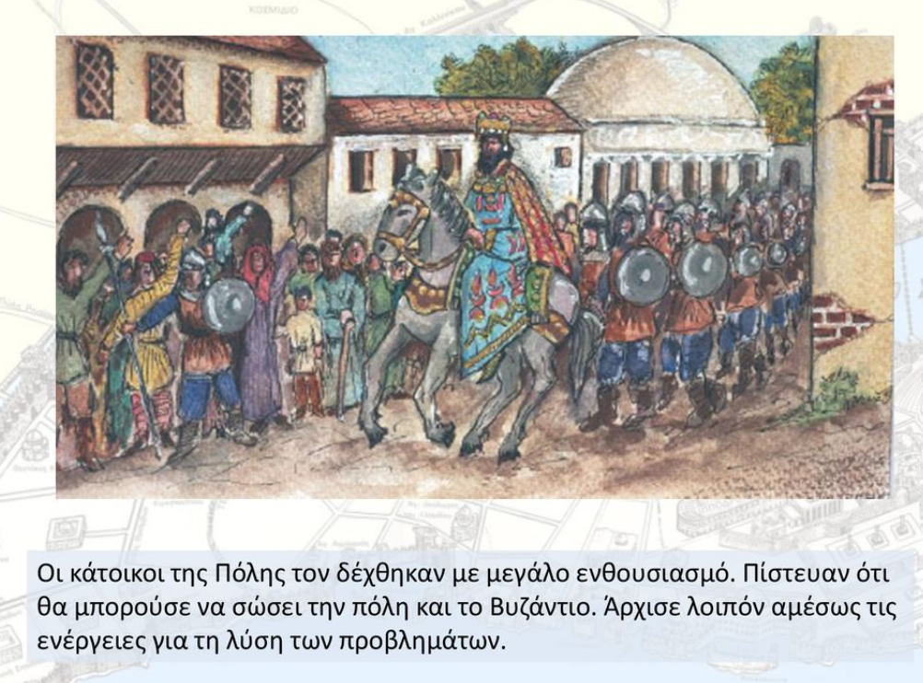
Πώς υποδέχτηκαν το νέο αυτοκράτορα στην Πόλη;

Slide 4
Τι έκανε μόλις ανέλαβε καθήκοντα ο νέος αυτοκράτορας;
Συνθήκη ειρήνης με τον σουλτάνο Μου……….. τον Β΄
Άμυνα της Πόλης:
- Έκλεισε με χοντρή αλυσίδα την είσοδο στον Κερ……… Κόλ……..
- Οργάνωσε και εξόπλισε μικρή φρ……………
- Συντήρησε τα κ……………….. του στόλου
Αποστολή στον Πάπα ζητώντας βοήθεια και του πρότεινε συλ………………………… στην Αγία Σοφία
Πήρε συνεργάτες εν……… και ανθ…………

Slide 5
Ποια ήταν τα αποτελέσματα των προσπαθειών του;
Η βοήθεια από τον Πάπα δεν ή……...
Οι Βενετοί έδωσαν πλ…… και τεχν………...
Οι Γεν…………. έδωσαν 700 μαχητές και τον στρατιωτικό Ι…………. Ιου…………………. ο οποίος ανέλαβε τη συντήρηση των τειχών και την άμυνα της Πόλης.
Το σύνολο των μάχιμων υπερασπιστών δε ξεπερνούσε τους 10.000.
Ηρέμησαν οι διαμάχες μεταξύ ενωτικών και ανθενωτικών αλλά αναζωπυρώθηκαν με το συλ……………… στην Αγία Σοφία

Slide 6
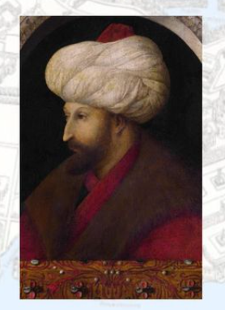
Ποια η στάση των Τούρκων;
Οι διαμάχες των Βυζαντινών γίνονταν γνωστές στους Τούρκους.
Ο δρόμος προς την Άλ…………. της Πόλης γίνονταν ευκολότερος.
Μετά τον θάνατο του Μουράτ νέος σουλτάνος
έγινε ο γιός του Μω……...… ο Β΄ σε ηλικία μόλις
21 ετών ο οποίος έλεγε:
«Τελευταία επιθυμία και εντολή του πατέρα μου
είναι να κυριέψω την Πόλη»

Slide 7
Ώρα για παιχνίδι!!
WORDWALL Σ ή Λ

